Slide 1
Escape Cube(가제) 발표
2012180022 양기석
2015182002 고동현

Slide 2
목차
연구 목적
재미 요소
게임 소개
게임 플레이
기술적 요소
플랫폼 & 개발환경
개발 일정
참고 문헌

Slide 3
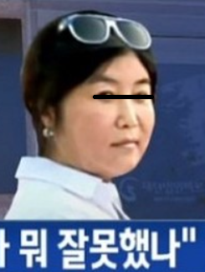
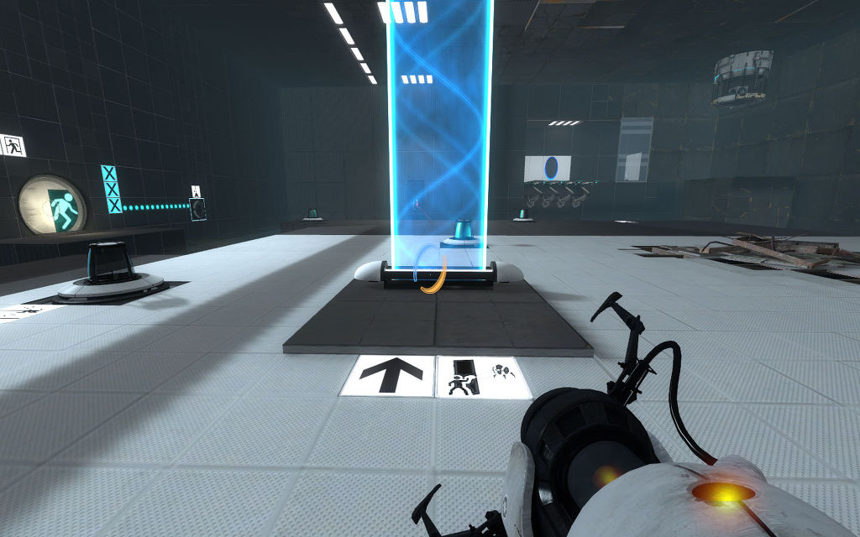
연구 목적
이슈가 되었던 사건을 배경으로 재미있게 풀어나가는 형식의
게임이 있다면, 많은 사람들이 관심을 줄 것이라고 생각한다.
“portal” 게임 스크린샷
포탈 건을 이용해 탈출하는
게임 ”Portal”
최순실 게이트 사건
JTBC 뉴스

Slide 4
연구 목적
큰 사회적 이슈가 되었던 최순실 게이트 사건을 풍자하여
게임의 설정에 적절히 넣는다면, 플레이어들에게 궁금증을
유발함과 동시에 색다른 재미를 줄 수 있다고 생각하였다.
이러한 딱딱한 주제를 가볍게 즐길 수 있는 개그와 비슷한 게임이 필요하다고 생각하기 때문에 이 게임을 개발하려고 한다.

Slide 5
재미 요소
두 명의 멀티 플레이어가 협동하여 퍼즐을 해결.
두 명의 플레이어에게 “503”과 “순시리” 라는 이름을 부여하여 한편의 희극을 보는 듯한 대화가 UI를 통해 오감.
퍼즐의 난이도가 “타블렛 PC” 에서 “문고리 3인방” 과 같이 점점 올라감.
자석을 주 요소로 구성된 퍼즐.

Slide 6
게임소개
게임장르 – 어드벤처 퍼즐, CO-OP
시점 – 3인칭 시점
맵 구성 – 천장이 닫힌 밀폐된 공간으로 구성.
거리 단위 - //
맵 크기 – X축(30M-100M),Z축(30M-100M), 높이(10M-30M)
캐릭터 크기 – (x,y,z) : (0.3, 1, 0.3) M

Slide 7
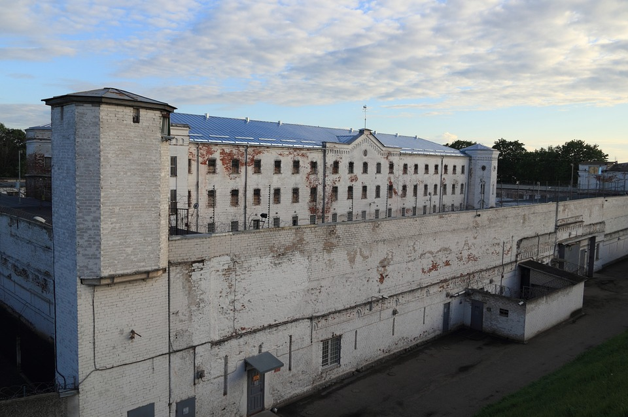
게임소개 - 스토리 설정
감옥에 갇힌 범죄자들의 뇌를 로봇에 이식하는 연구가 진행중이다.
로봇에 이식된 범죄자들은 각각의 방에서 자신의 죄에 해당하는 문제를 해결하도록 프로그래밍 되었다.
같은 죄목으로 퍼즐을 풀어야하는
범죄자인 “503”과 “순시리”는
협동을 하여 모든 퍼즐을 풀고
자유로운 로봇이 되기를 희망한다.
다우 가프 필스 교도소

Slide 8
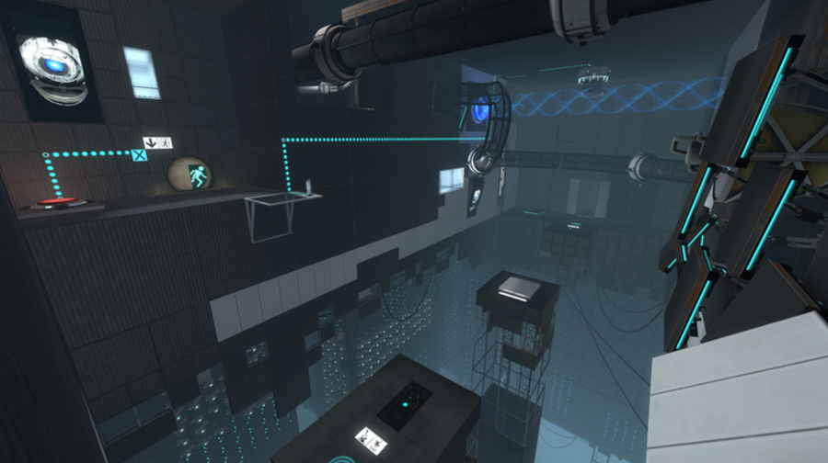
게임소개 - 맵
맵은 총 10개로 구성된다.
맵마다 문제를 해결해야 다음 맵으로 넘어간다.
오브젝트와 플레이어의 상호작용으로 발생하는 이벤트로 맵을 클리어한다.
“Portal” screen shot

Slide 9
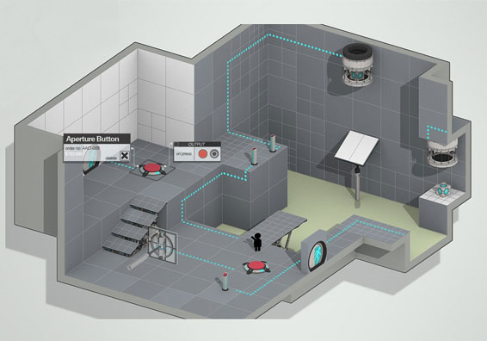
게임소개 - 예시
게임 맵 예시.
플레이어가 각 맵마다
정해진 위치에서 등장한다.
“Portal” 게임 설명 이미지

Slide 10
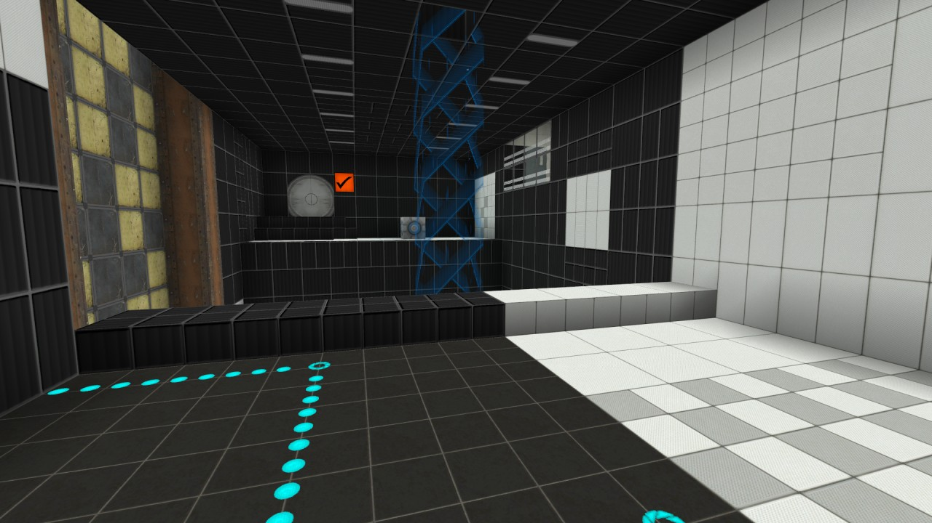
게임소개 - 예시
개인 게임화면 예시
[연구소] 게임이 시작되었습니다.
1p가 503을 생성했습니다.
에너지 충천 상태
“Portal” screen shot
시스템 알림창

Slide 11

게임소개 - 캐릭터
로봇이 주인공이며, 플레이어가 컨트롤하는 캐릭터이다.
해당 로봇 가운데에는 식별코드가 적혀있다.
특징 : 전류를 흘려보내 자석의 성질을 가질 수 있다.
전류를 흘려보내지 않는다면 자석의 성질을 잃는다.
“하스스톤” 안녕로봇

Slide 12

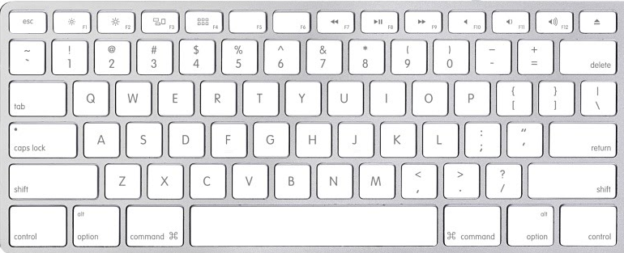

게임 플레이 -조작방법
캐릭터 이동
전기생성
상호작용
시점전환
W
R
A
S
D

Slide 13
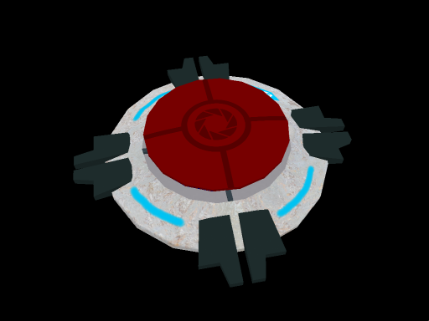

게임 플레이 - 오브젝트
 | 특징
 | 버튼과 플레이어가 상호작용하면 버튼과 연결되어있는 오브젝트에서 이벤트가 발생
 | 플레이어가 번개표시와 상호작용하면 충전이 된다. 특정 키를 누르면 플레이어가 자석이 된다.
 | 자석 성질을 갖는 오브젝트들이 달라붙게된다.

Slide 14
게임 플레이 - 게임플로우

Slide 15
기술적 요소 - 클라이언트
사망시 블러 효과
거울 효과
법선 매핑을 이용한 사실적 표현
특정 물체가 충돌하면 찌그러지는 효과 구현
FBX 파일로 애니메이션

Slide 16
기술적 요소 - 서버

Slide 17
플랫폼 및 개발환경
DirectX 12
GitHub
Visual Studio 2017
Windows OS

Slide 18
개발 일정

Slide 19
참고 문헌
캐릭터 이미지
http://m.inven.co.kr/board/powerbbs.php?come_idx=3509&l=600707
https://theportalwiki.com/wiki/Heavy_Duty_Super-Colliding_Super_Button/ko
버튼 이미지
http://minecraft-mods.ru/tekstury/27089-aperturecraft-256x152.html
배경 이미지
https://gigglehd.com/zbxe/6419382
https://trollandi.maximumgames.com/puzzle-makes-better-video-game-pacing/
https://pixabay.com/ko/

